Slide 1
Отчет о проведении в Добрянском муниципальном районе военно-спортивной командной патриотической игры «Зарница»

Slide 2
14 июня 2019 года на базе МБОУ «Добрянская основная общеобразовательная школа №1 (Кадетская школа)» прошла военно-спортивная игра «Зарница» для школьников 12-13 лет

Slide 3
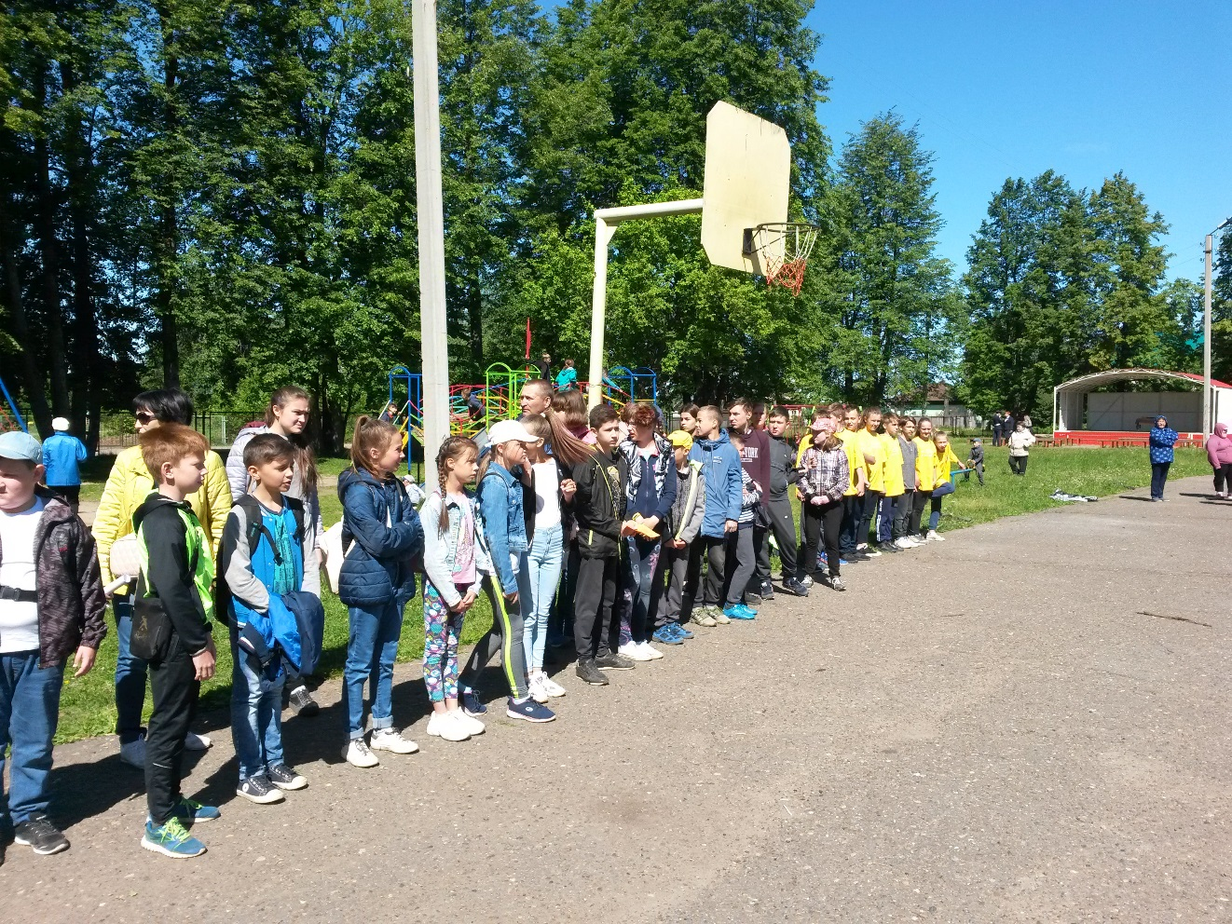
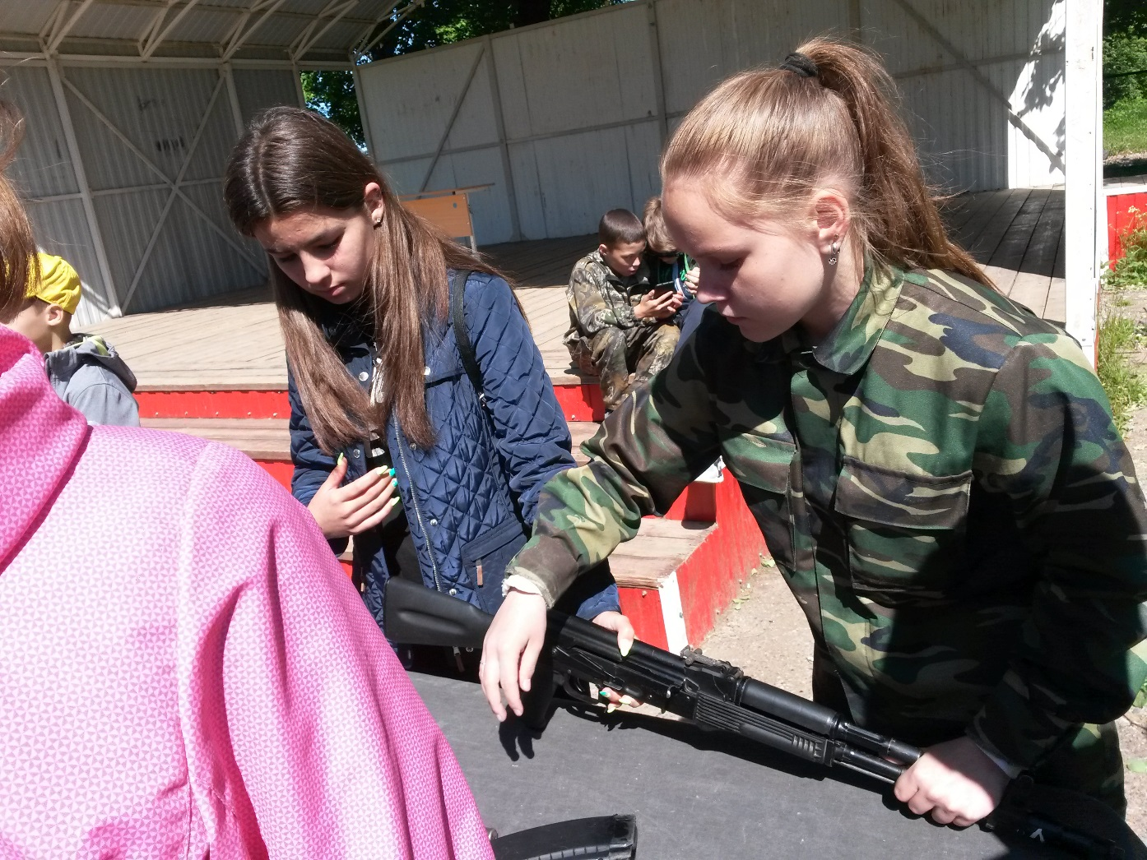
Цель Игры:
гражданско-патриотическое воспитание обучающихся Добрянского
района и подготовка к военной службе

Slide 4
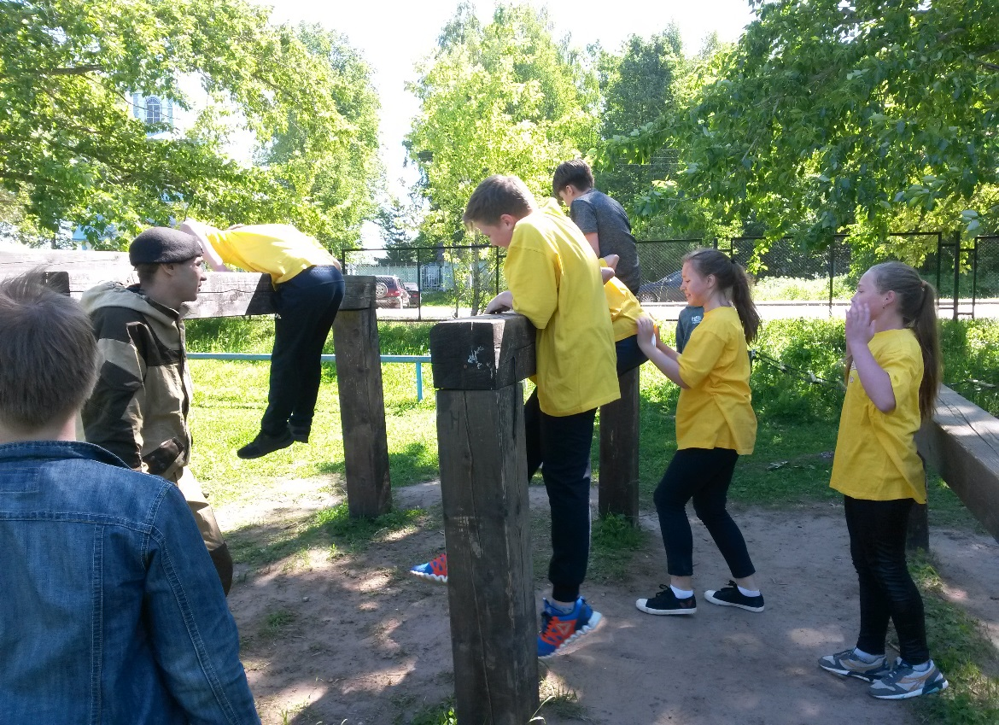
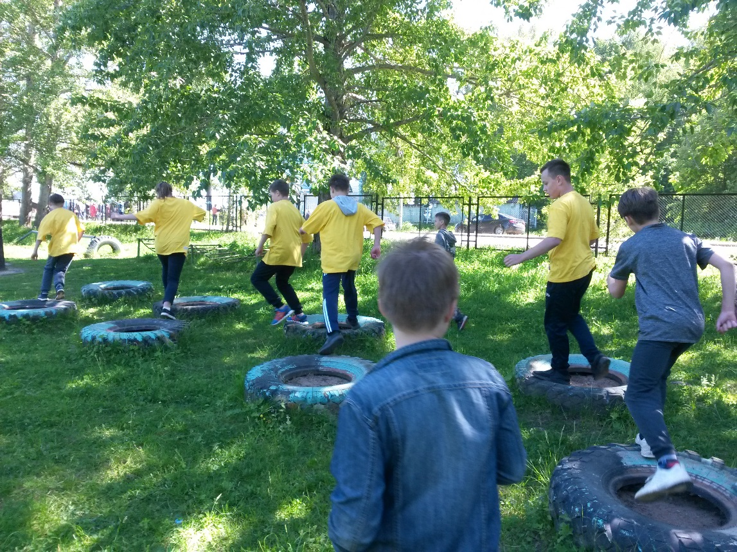
Задачи Игры:
-проверить уровень знаний, умений и навыков по основам начальной военной п
подготовке, общей физической подготовке;
-формировать интерес к военным профессиям;
-пропагандировать среди обучающихся здоровый образ жизни;
-формировать у обучающихся высокие морально-психологические качества для преодоления трудностей, выработку навыков и способности действовать в экстремальных ситуациях;
-способствовать обмену опытом по военно-патриотическому воспитанию обучающихся в Добрянском районе.

Slide 5
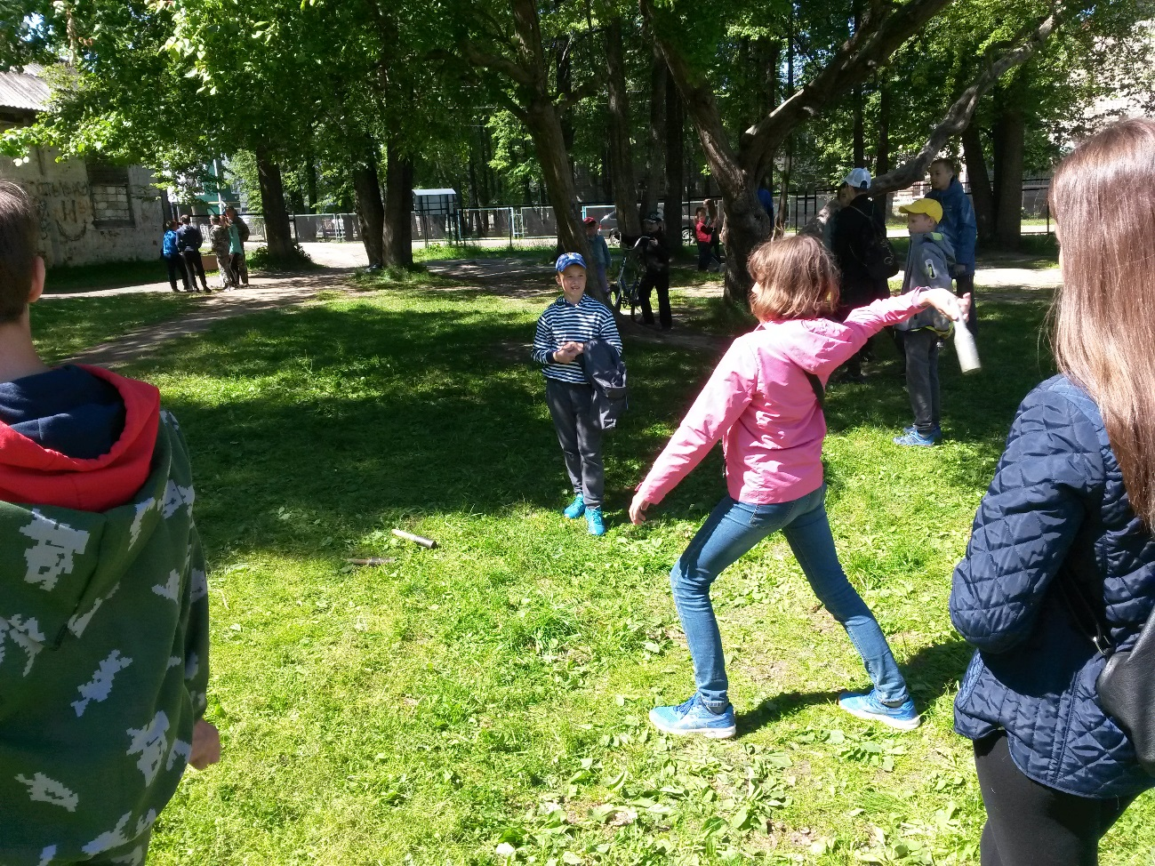
Программа мероприятия включала в себя следующие блоки:
1. Военно-спортивные игры:
1.1 Этап «Полоса препятствий».
1.2 Этап «Автоматчики».
1.3 Этап «Снайперы».
1.4 Этап «Гранатомётчики».
2. Творческий
«Инсценирование патриотической песни»
3. Исторический
Военно-историческая викторина

Slide 6
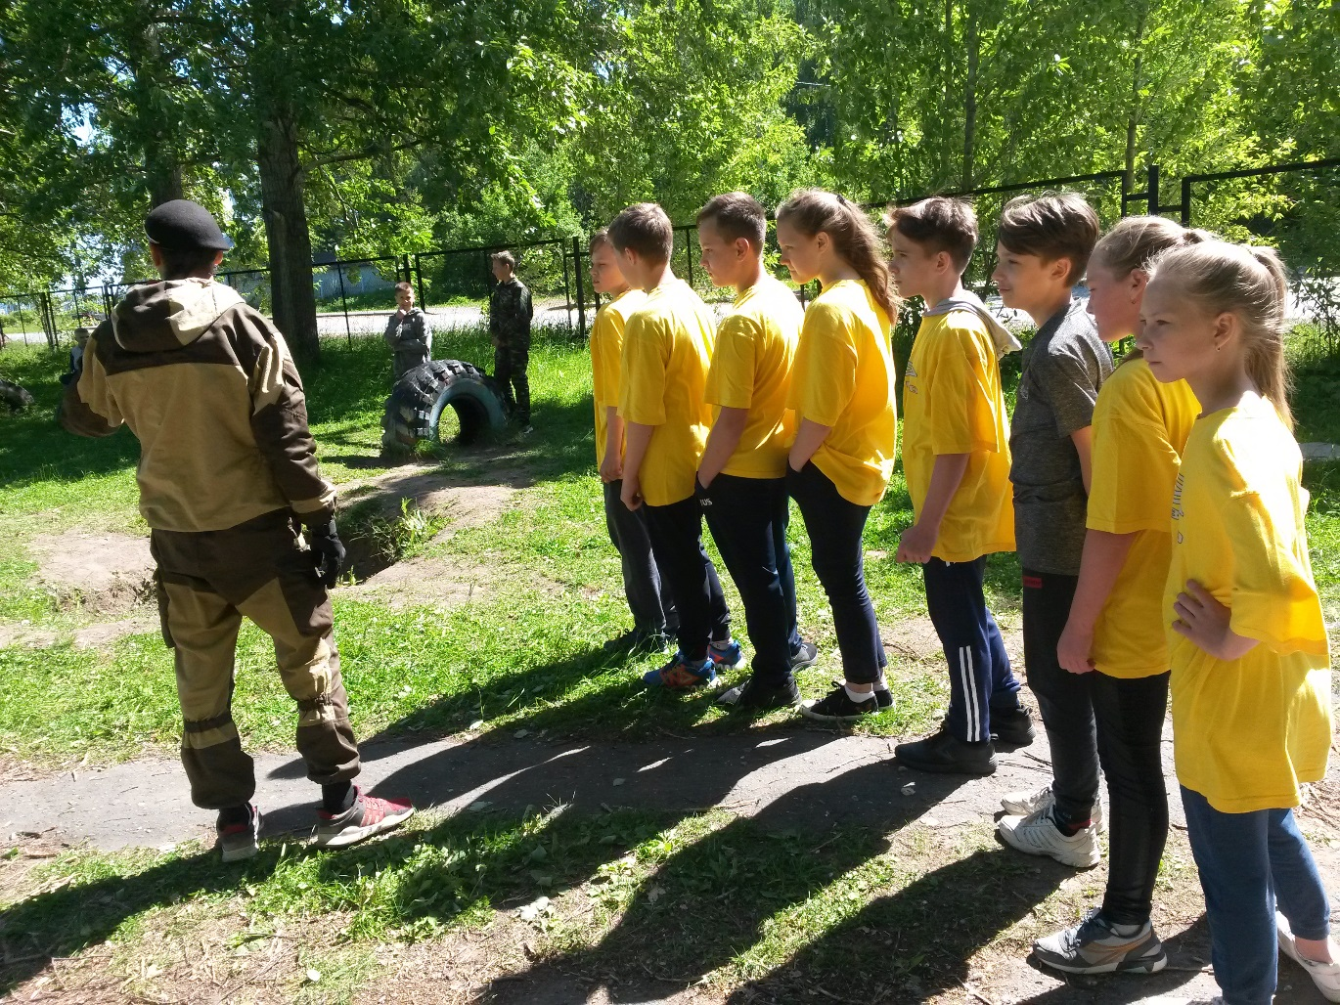
Участие в игре приняли команды отрядов лагерей с дневным пребыванием
общеобразовательных организаций, патриотических и спортивных объединений
клубов. Всего участие приняли 95 детей.
В командном зачете победу одержала команда
МБОУ «Добрянская СОШ №2».

